Slide 1
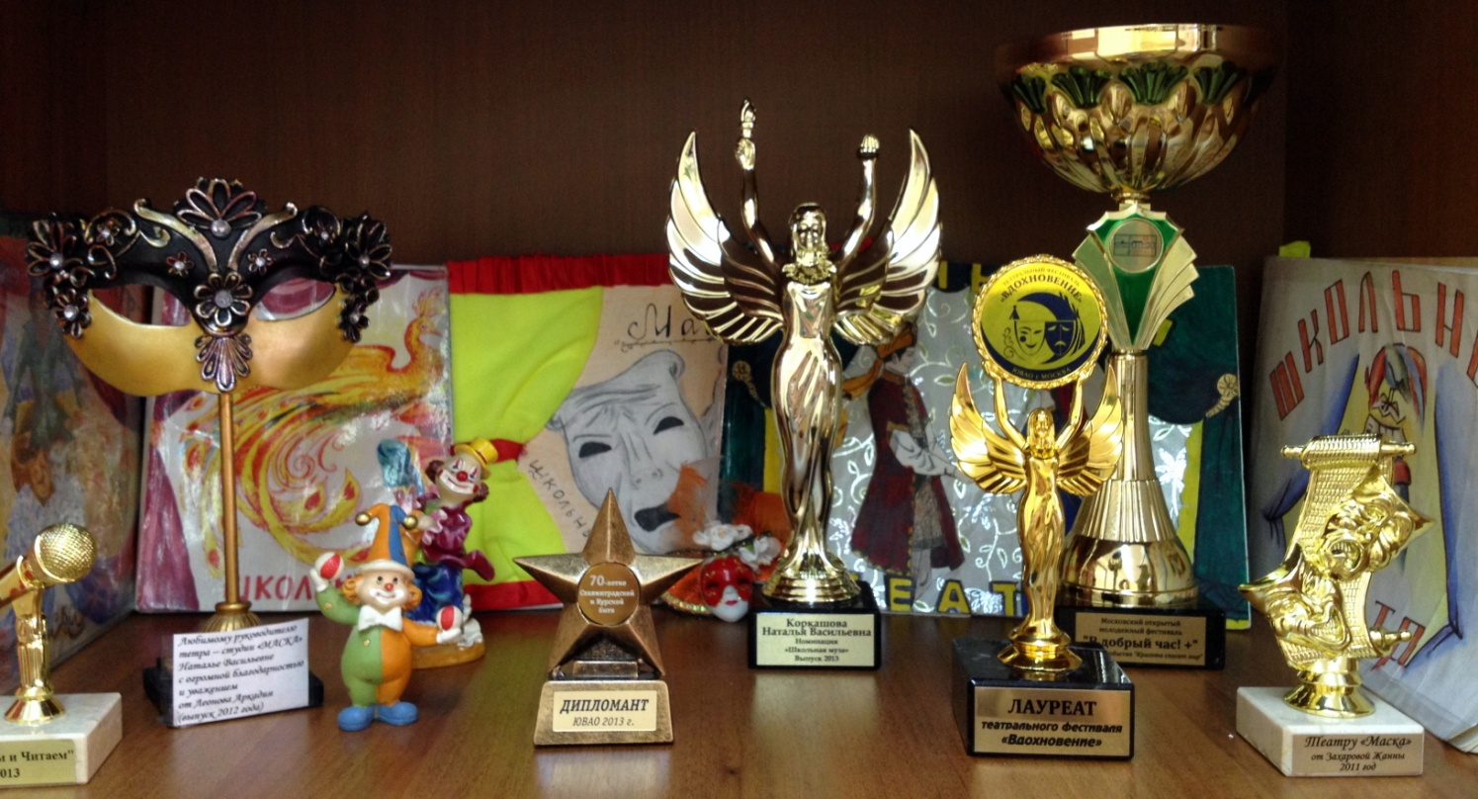
Материалы музея школьного методического театра «маска»

Slide 2
Н.В. Коркашовой создан Музей школьного методического театра «Маска», включающий в себя награды, адресованные театру и его руководителям, фото и видеоматериалы о театральных постановках, иллюстрированные альбомы об истории театра, постеры, альбомы с отзывами о спектаклях и др.

Slide 3
Материалы музея
к театральной постановке «Женитьба Бальзаминова»

Slide 4
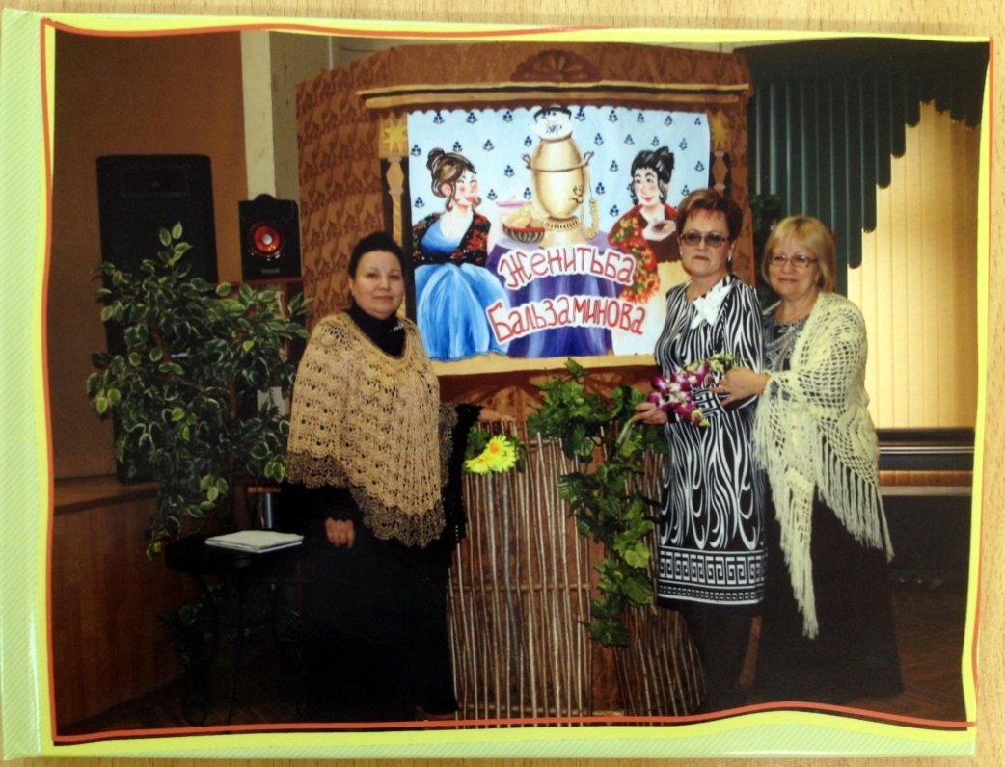
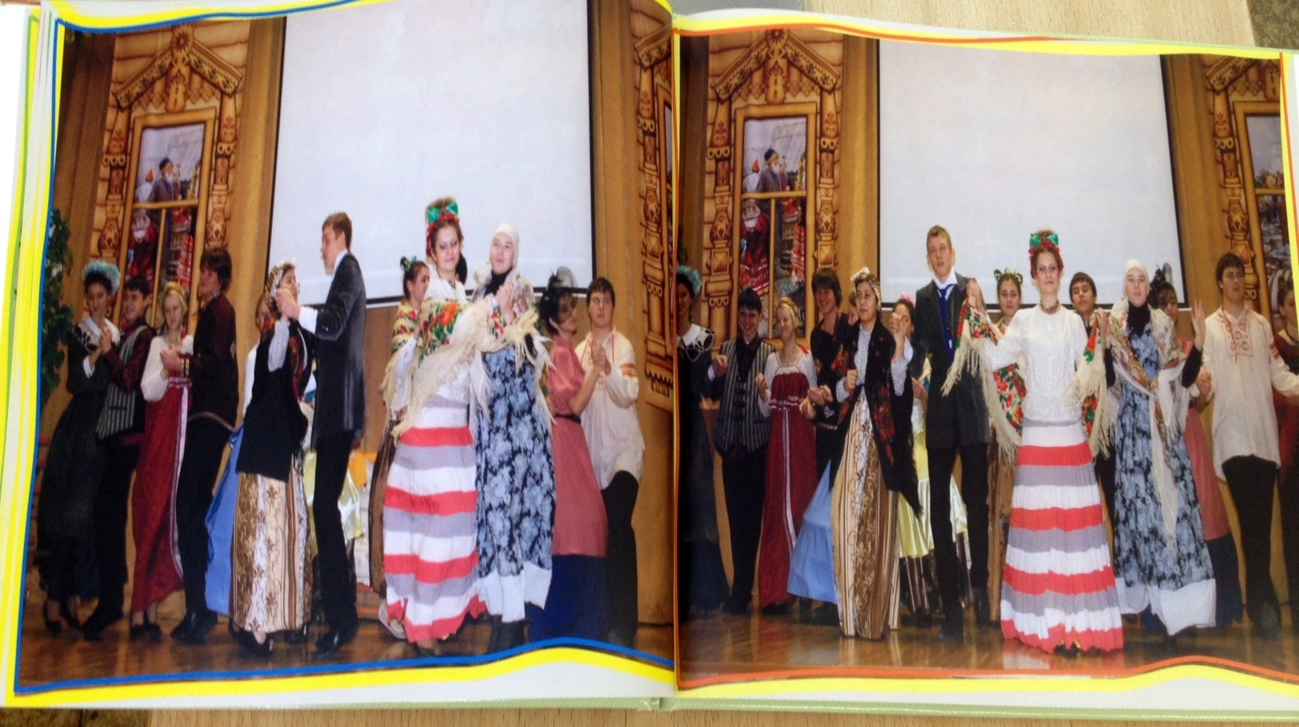

Slide 5
Материалы музея к театральной постановке «Играем жизнь» по произведениям М. Зощенко

Slide 6
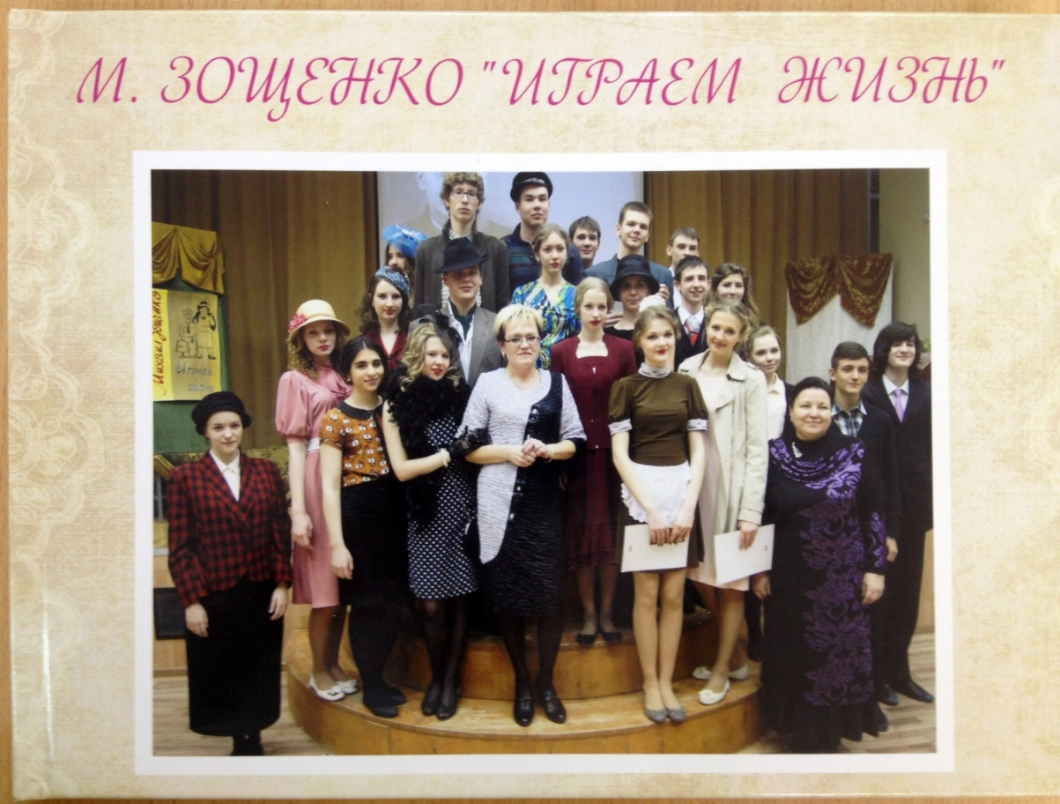
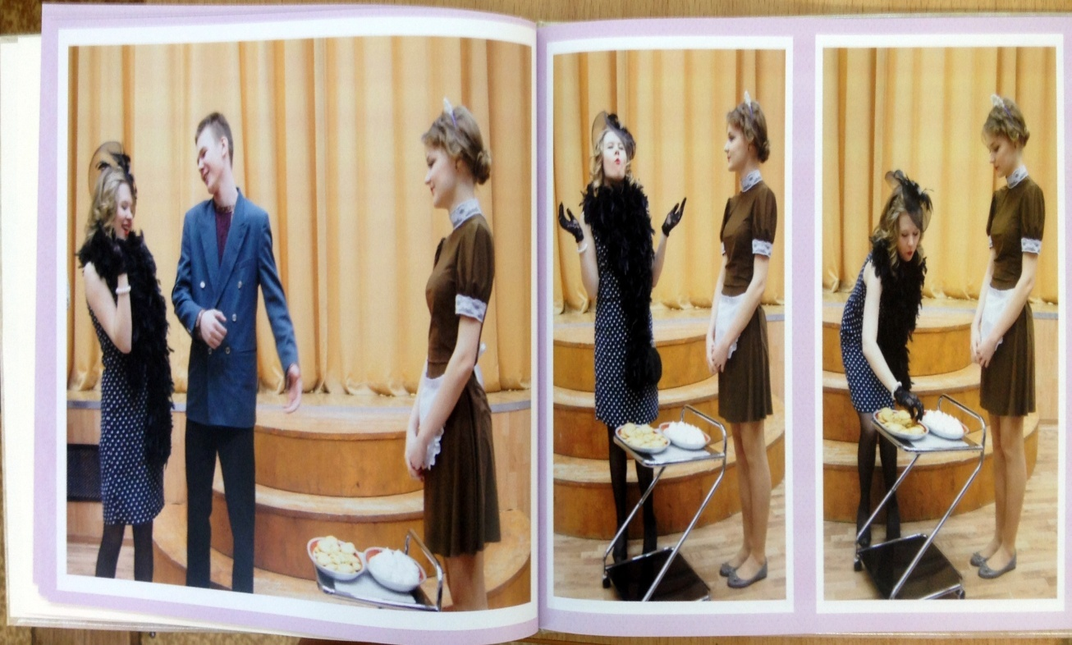

Slide 7
Материалы школьного музея по литературным салонам

Slide 8
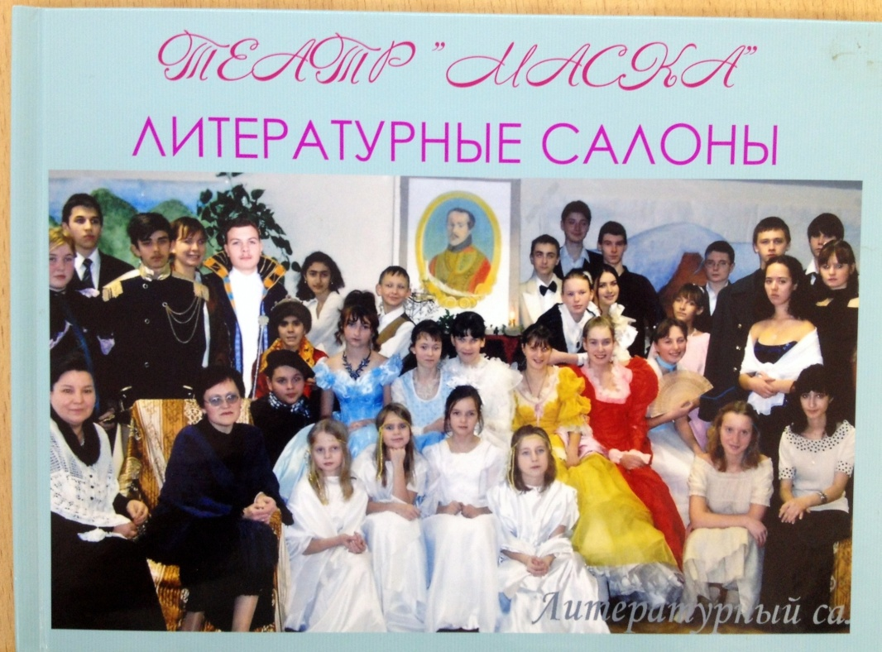
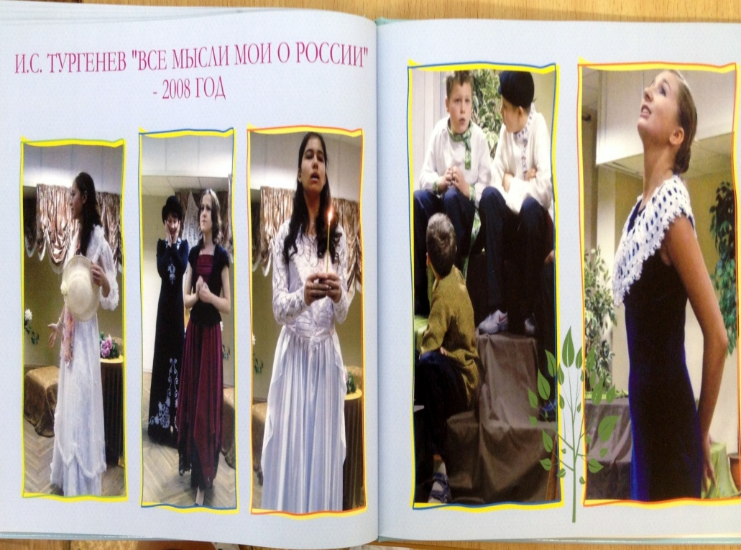

Slide 10
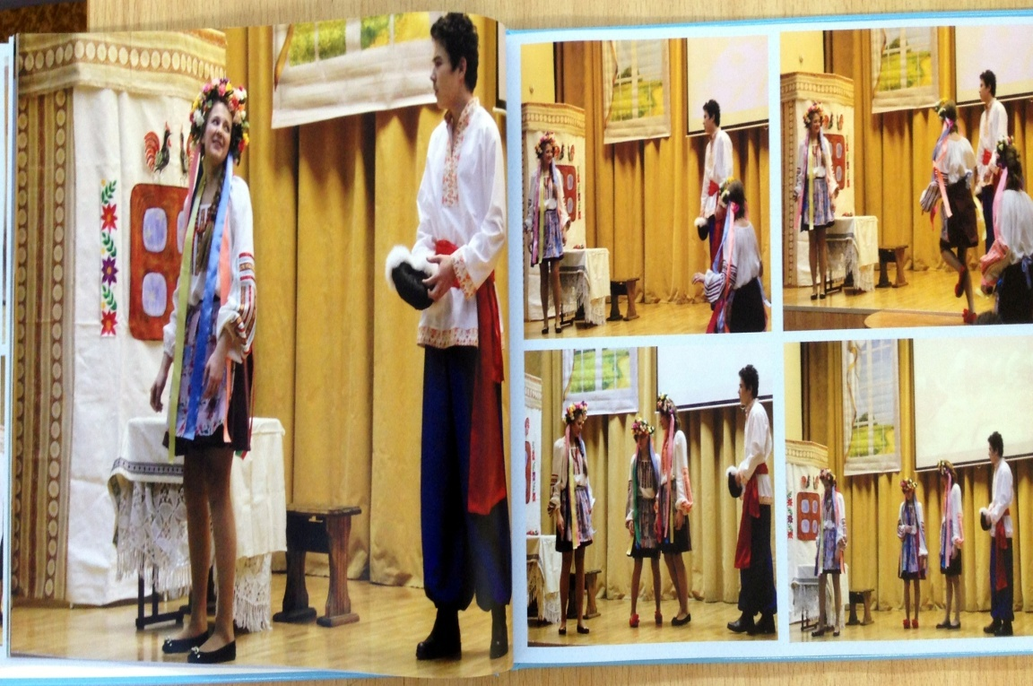
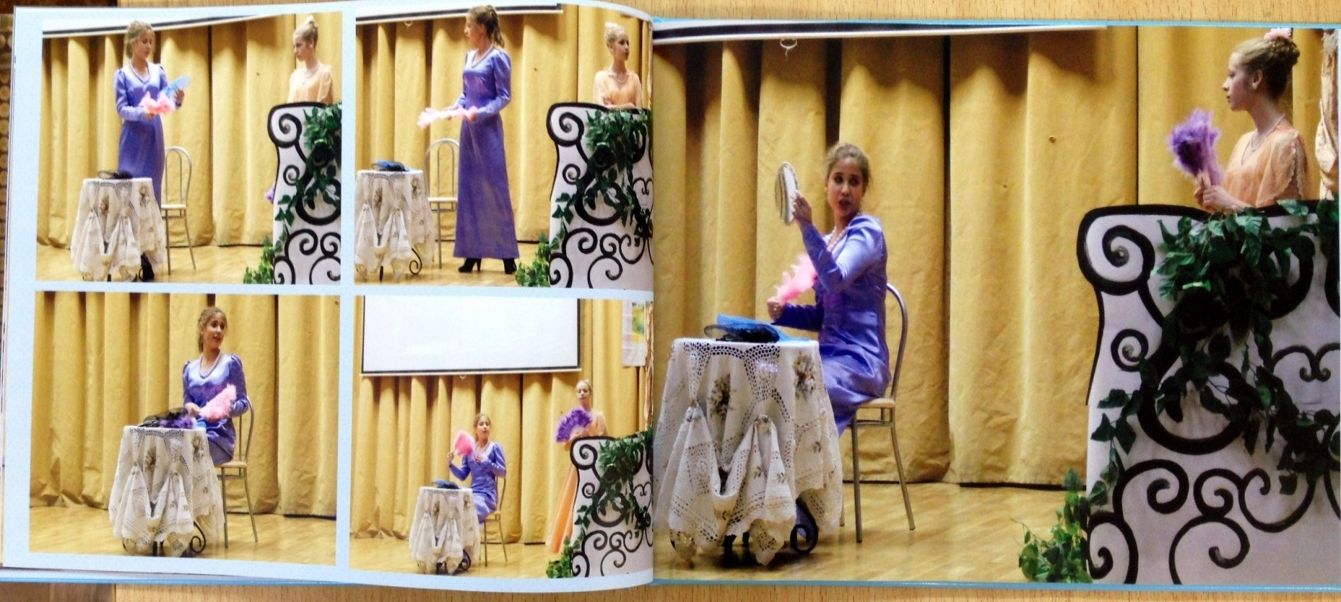

Slide 11
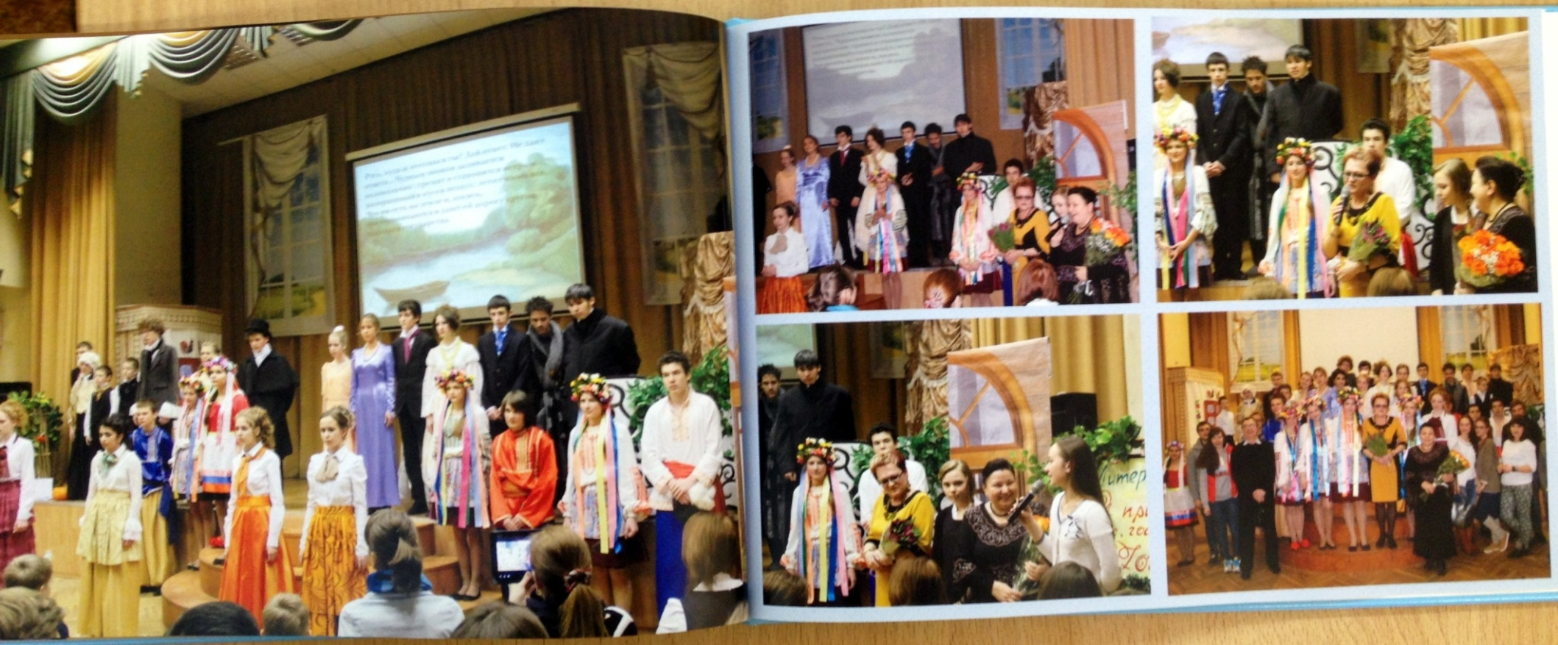
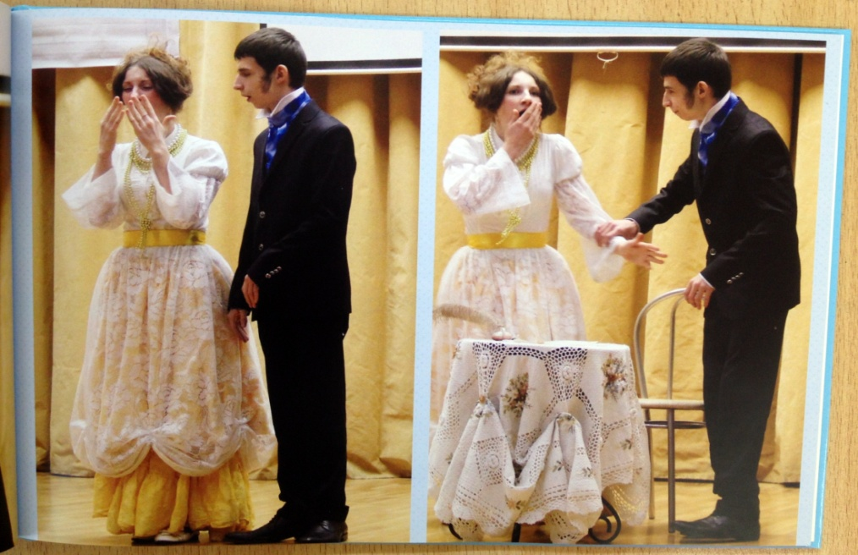
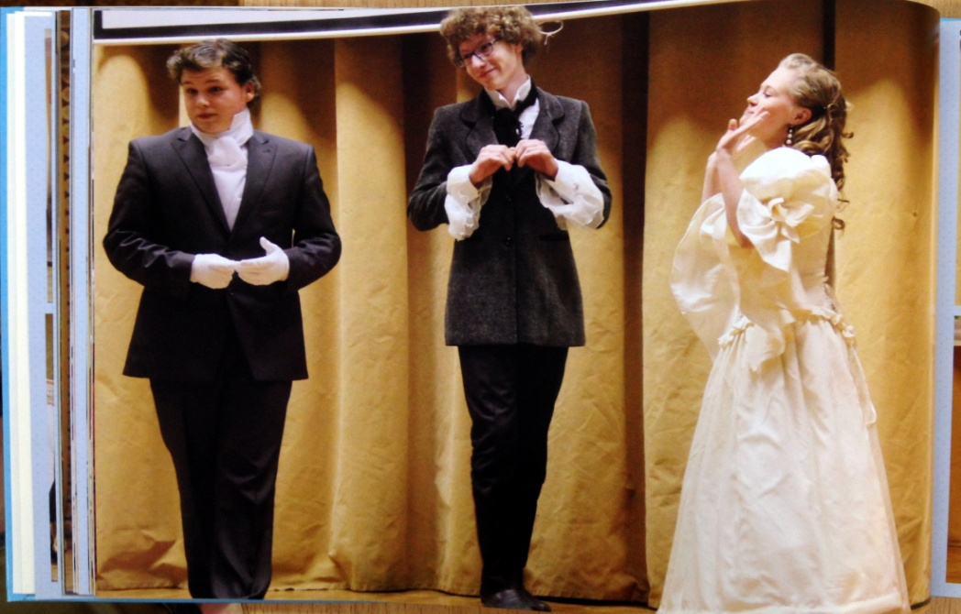

Slide 12
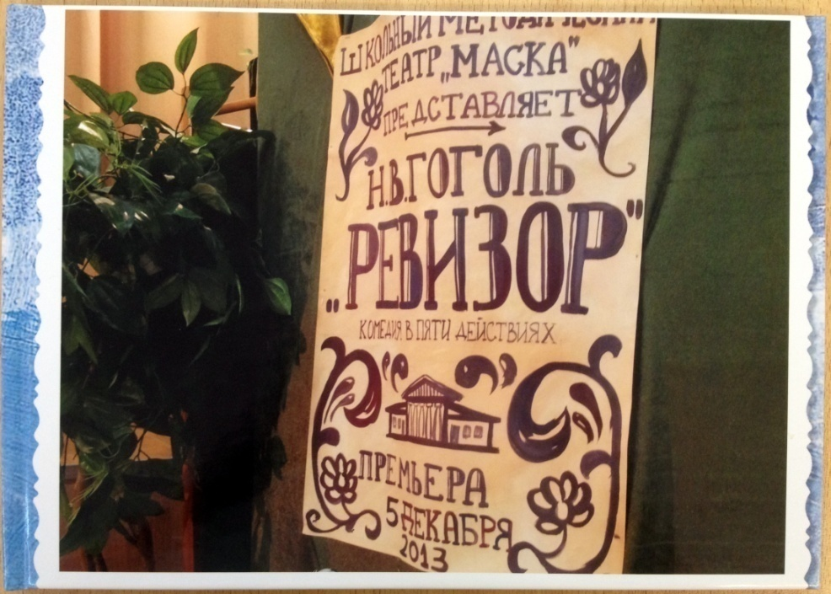
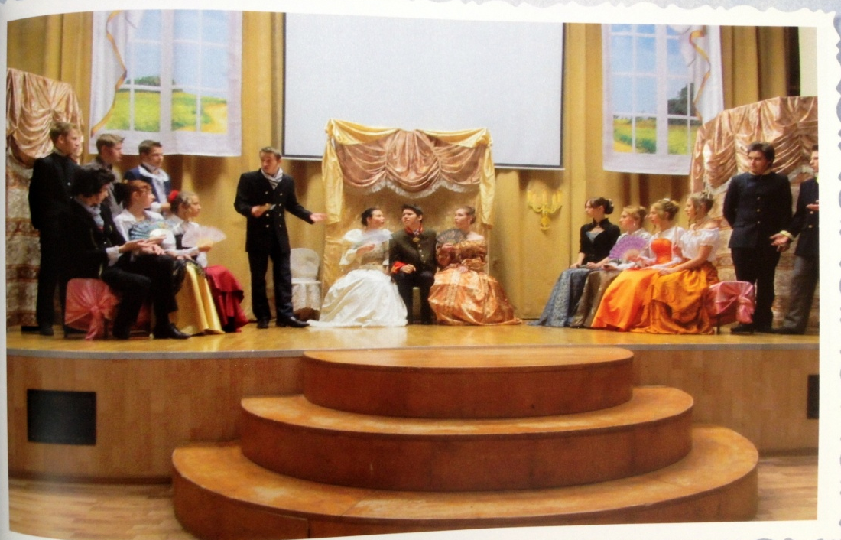
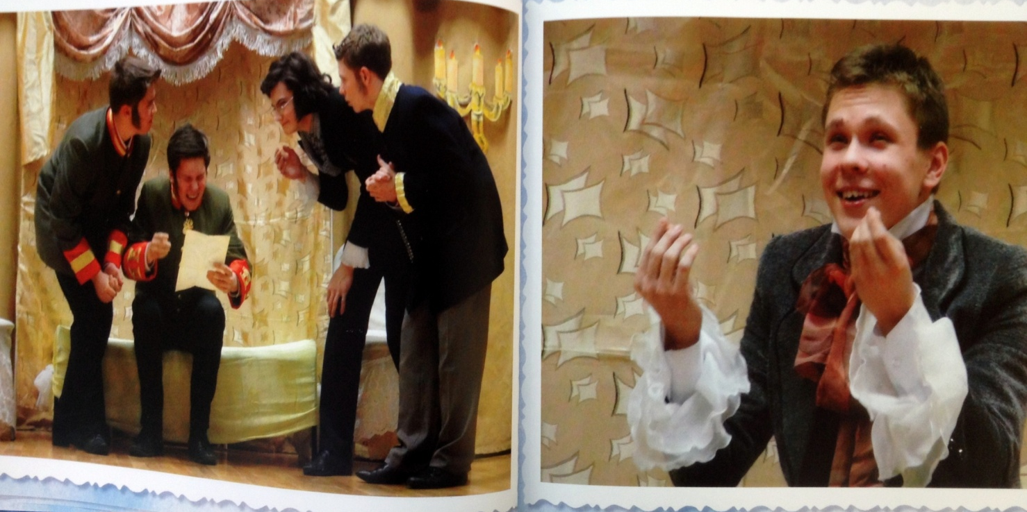

Slide 13
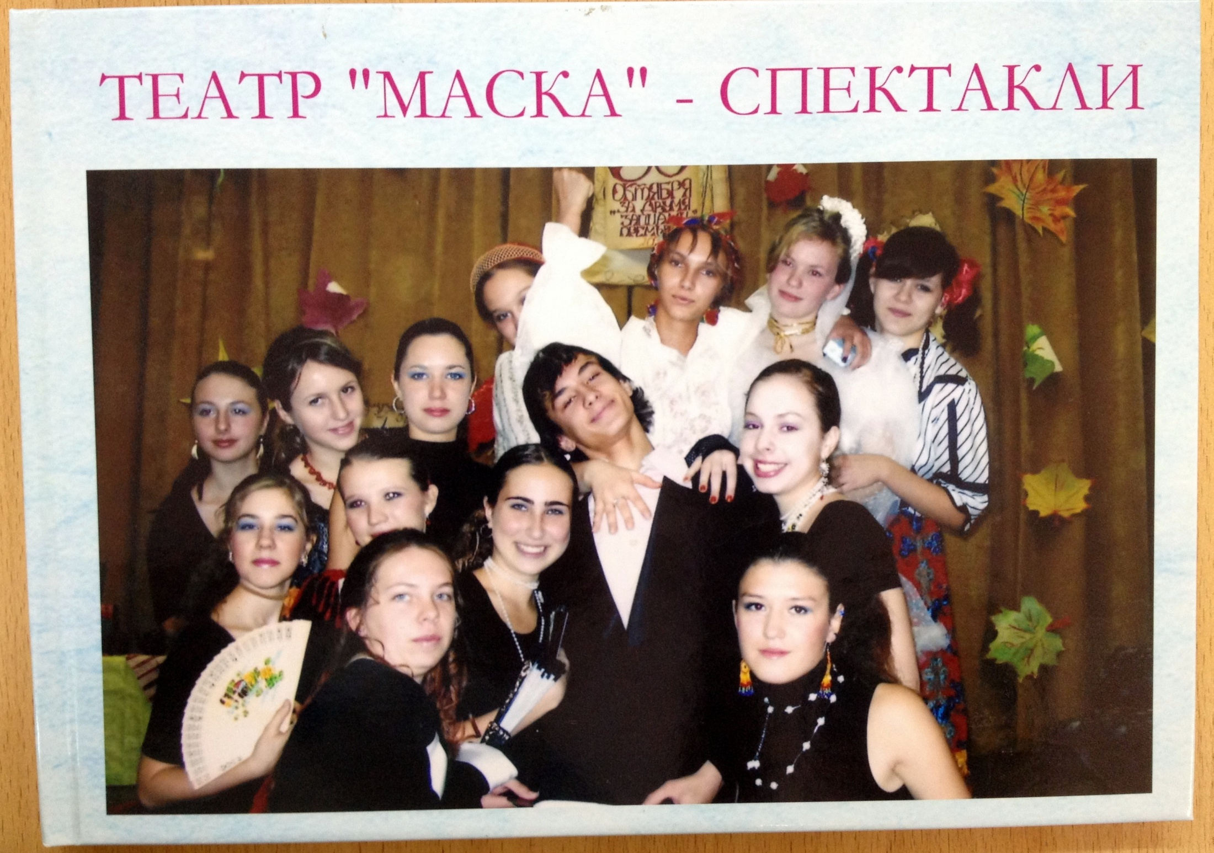

Slide 14
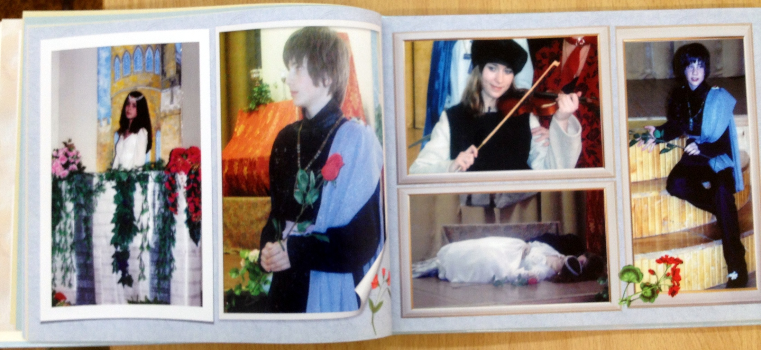
Материалы к спектаклю
«Ромео и Джульетта»
У. Шекспира

Slide 15
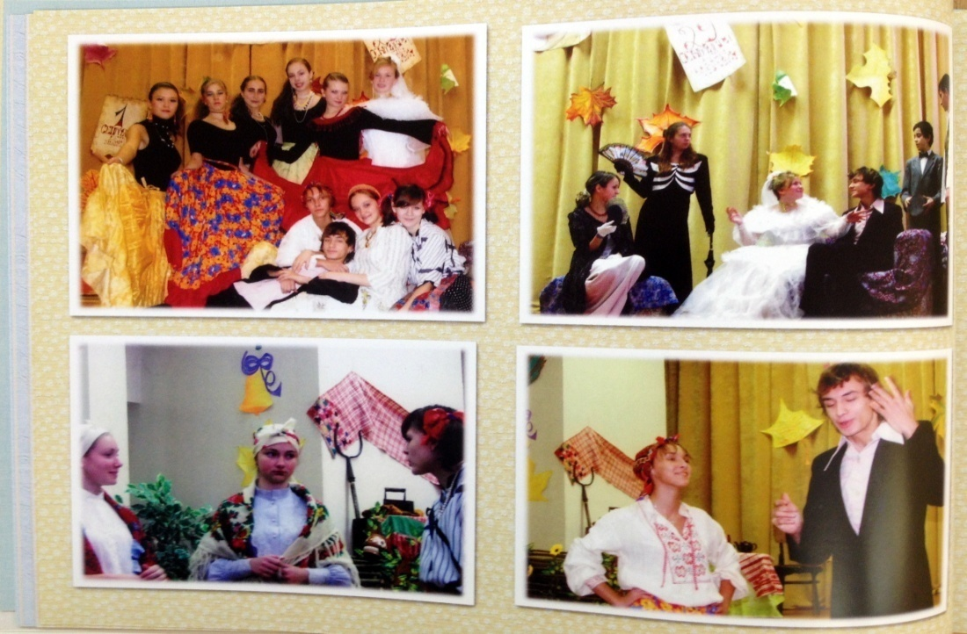
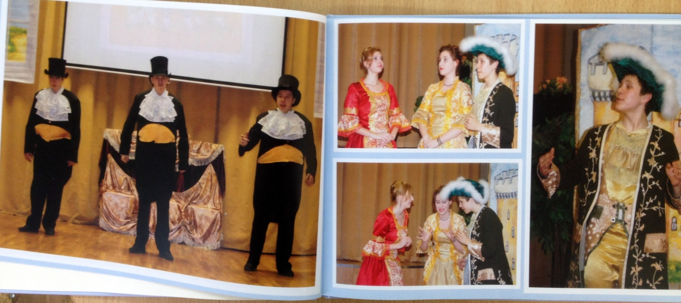

Slide 16
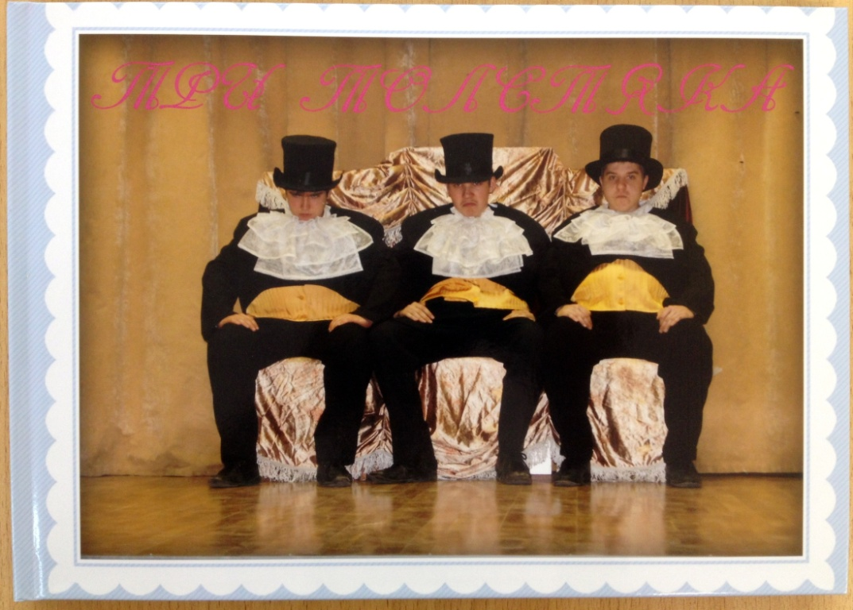
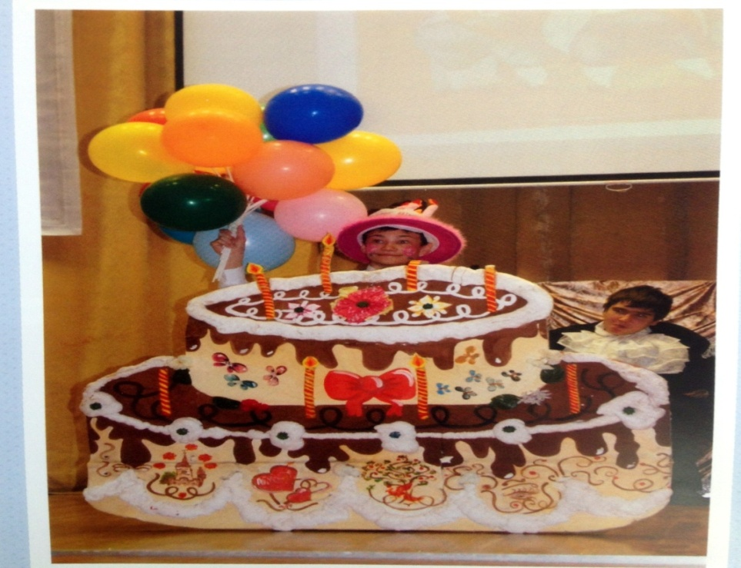

Slide 17
